Slide 1


OBJECT-ORIENTED ANALYSIS AND DESIGN WITH UML 2.0
Bé m«n C«ng nghÖ phÇn mÒm
KHOA CÔNG NGHỆ THÔNG TIN
TRƯỜNG ĐẠI HỌC BÁCH KHOA HÀ NỘI
Bài 5. Phân tích use case

Slide 2
Nội dung
Tổng quan về phân tích use case
Tìm các lớp phân tích
Các biểu đồ tương tác
Biểu đồ lớp phân tích

Slide 3
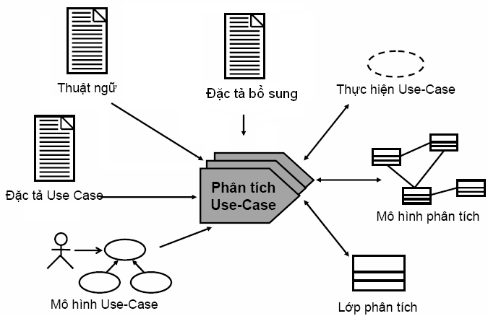
1. Tổng quan về phân tích UC

Slide 4
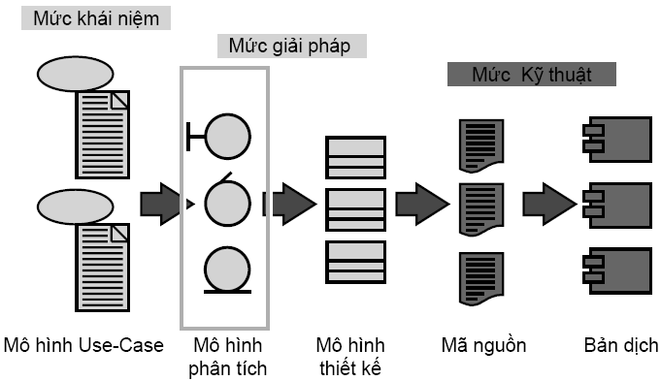
Mô hình phân tích trong quá trình phát triển

Slide 5
Mô hình phân tích là quá trình trung gian
Mô hình phân tích là mô hình ở mức khái niệm về hệ thống sẽ làm gì
  Được phát triển và tiến triển nhanh tới giai đoạn tiếp theo
  Dễ bị thay đổi để đảm bảo mức độ hoàn thiện hơn khi phát triển HT
Các lớp phân tích thường sẽ “mất đi” khi giai đoạn thiết kế hoàn thành
  Có thể coi lớp phân tích như là các lớp “non” để thể hiện một hành vi nào đó
Không nên dành quá nhiều thời gian để tạo ra các mô hình này một cách quá chi tiết, nó sẽ bị thay đổi tại giai đoạn thiết kế
Notes:
Một lớp phân tích có thể là thể hiện của một nhóm các lớp thiết kế, thường được “đóng” trong một hệ thống con (chức năng con)

Slide 6
Nội dung
Tổng quan về phân tích use case
Tìm các lớp phân tích
Các biểu đồ tương tác
Biểu đồ lớp phân tích

Slide 7
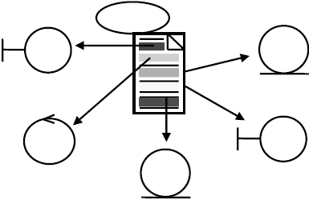
Tìm các lớp phân tích trong UC
Tìm các lớp phân tích trong Use Case
  Mỗi lớp phải có nhiệm vụ và trách nhiệm cụ thể
  Lớp phân tích chỉ là kết quả của quá trình trừu tượng hóa
    Thực tế nó có thể là một hệ thống con
    Hoặc Kết tập nhiều lớp trong bước thiết kế tiếp theo
Chức năng tổng thể của Use-Case đó phải được phản ánh đầy đủ trong các lớp phân tích

Slide 8
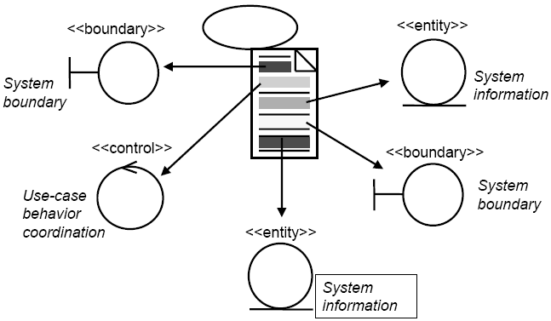
Các loại lớp phân tích

Slide 9

2.1. Lớp biên (Boundary class)
Là lớp trung gian thể hiện sự tương tác giữa hệ thống và những gì bên ngoài hệ thống
Các lớp biên:
  Lớp giao diện giữa người dùng và hệ thống
  Lớp giữa hệ thống và các hệ thống bên ngoài
    Ví dụ giao dịch với “Hệ thống tài vụ”
  Lớp giữa hệ thống và thiết bị ngoại vi
    Ví dụ “Thiết bị giải mã vạch”
Với mỗi cặp Actor/Use-Case bao giờ cũng có 1 lớp biên

Slide 10
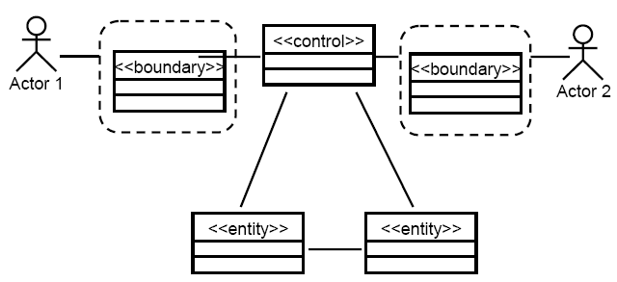
Vai trò của lớp biên
Mô hình hoá sự tương tác giữa hệ thống và môi trường bao quanh nó

Slide 11
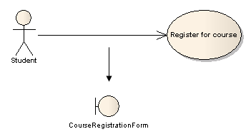
UC Dangkyhoc: Tìm lớp biên
Ít nhất một lớp biên cho mỗi cặp actor/use case
  Ví dụ:

Slide 12
Một số chú ý với lớp biên
Các lớp giao diện người dùng (GUI)
  Tập trung vào cấu trúc thông tin cần thiết cho người dùng
  Không tập trung vào chi tiết giao diện người dùng
Các lớp giao diện hệ thống và thiết bị ngoại vi (API)
  Tập trung vào cấu trúc dữ liệu trao đổi giữa chúng
  Tập trung vào giao thức tương tác giữa chúng với hệ thống ở mức cao
  Không quan tâm đến việc giao thức được thực thi thế nào và dữ liệu được truyền đi thế nào

Slide 13

2.2. Lớp thực thể (Entity class)
Là các lớp mô tả những thực thể chính xuất hiện trong hệ thống
Thực thể là những thông tin tồn tại và được lưu trữ lâu dài trong hệ thống
Chỉ mô tả ở mức trừu tượng, không mô tả quá chi tiết các thuộc tính của thực thể này

Slide 14
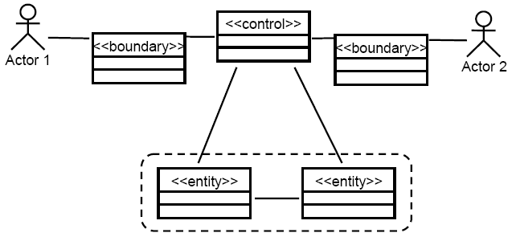
Vai trò của lớp thực thể
Lưu trữ và quản lý thông tin trong hệ thống

Slide 15
Tìm các lớp thực thể
Sử dụng luồng sự kiện của Use-Case là đầu vào
Lọc các danh từ
  Tìm các mệnh đề danh từ trong luồng sự kiện
  Loại bỏ một số thành phần không cần thiết
    Thừa, lặp, không rõ ràng
  Loại bỏ các từ mô tả cụ thể một thuộc tính thông tin nào đó, nhưng lưu lại để sau này có thể sử dụng cho:
    Thuộc tính
    Thao tác

Slide 16
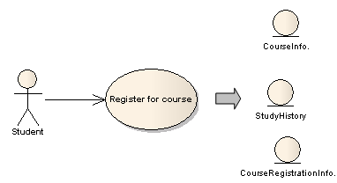
UC Dangkyhoc: Tìm các lớp thực thể
Chức năng đăng ký học (Tạo thời khóa biểu)

Slide 17
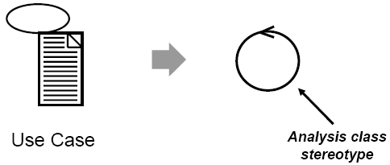
2.3. Lớp điều khiển (Control class)
Được sử dụng để thực hiện một hoặc nhiều hành động nào đó trong hệ thống
  Là lớp thực hiện chức năng chính trong các UC
  Với những Use Case phức tạp, có thể có nhiều hơn một lớp điều khiển

Slide 18
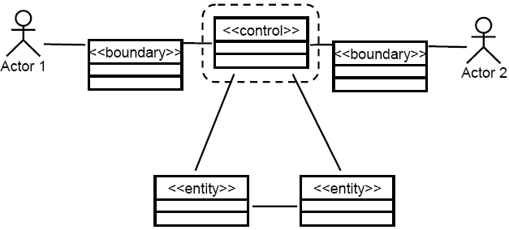
Vai trò của lớp điều khiển
Thể hiện hành động, chức năng của từng Use Case

Slide 19
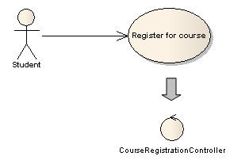
Tìm các lớp điều khiển
Đơn giản nhất phải tìm được một lớp điều khiển cho một Use-Case
  Với các Use-Case phức tạp có thể yêu cầu nhiều lớp điều khiển

Slide 20
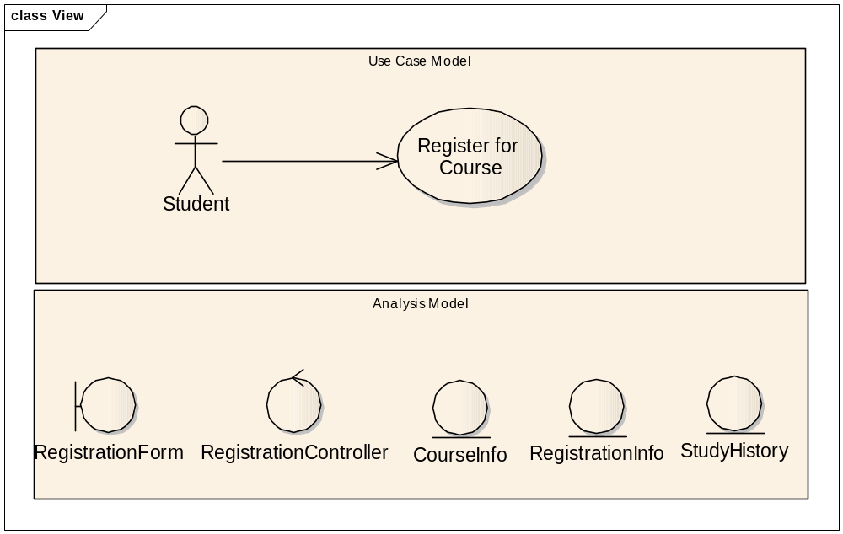
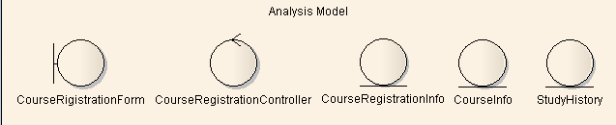
UC Register for Course: Lớp phân tích
Mô hình use case
Mô hình phân tích và thiết kế

Slide 21
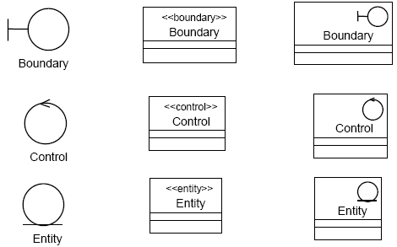
Các biểu tượng cho lớp phân tích trong UML
UML cho phép sử dụng một số biểu tượng khác nhau cho các lớp phân tích
  Các lớp phân tích được biểu thị cùng với stereotype

Slide 22
Nội dung
Tổng quan về phân tích use case
Tìm các lớp phân tích
Các biểu đồ tương tác
Biểu đồ lớp phân tích

Slide 23
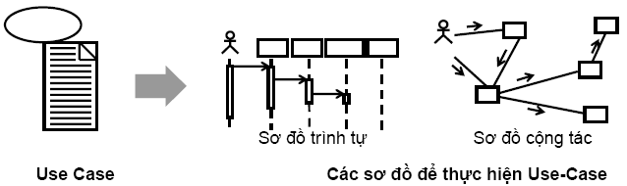
Phân bổ các hành vi của Use Case vào các lớp
Trong từng luồng sự kiện của từng UC
  Tìm ra các lớp phân tích
  Phân bố chức năng (hành vi) của Use Case này vào các lớp tìm được
Thể hiện tương tác giữa các lớp và hành vi của chúng bằng các mô hình tương tác

Slide 24
Trách nhiệm của các lớp phân tích
Lớp biên
  Chịu trách nhiệm thể hiện sự tương tác giữa hệ thống và tác nhân bên ngoài
  Chịu trách nhiệm kiểm tra dữ liệu qua lại trong quá trình tương tác
Lớp thực thể
  Chịu trách nhiệm quản lý thông tin của nó
  Đóng gói thông tin, và thay đổi trạng thái của nó
Lớp điều khiển
  Chịu trách nhiệm chính cho một Use Case nào đó
  Tránh để lớp điều khiển làm quá ít việc

Slide 25
3.1. Biểu đồ trình tự (Sequence diagram)
Là biểu đồ tương tác tập trung vào thứ tự trao đổi các thông điệp theo thời gian
Chỉ ra:
  Các đối tượng tham gia tương tác
  Trình tự các thông điệp trao đổi với nhau
Sequence Diagram
Notes:
A sequence diagram describes a pattern of interaction among objects, arranged in a chronological order. It shows the objects participating in the interaction by their "lifelines" and the messages that they send to each other.
In most cases, we use a sequence diagram to illustrate use-case realizations. That is, realizations show how objects interact to perform the behavior of all or part of a use case. One or more sequence diagrams may illustrate the object interactions that enact a use case. A typical organization is to have one sequence diagram for the main flow of events and one sequence diagram for each independent sub-flow of the use case.
Sequence diagrams are particularly important to designers because they clarify the roles of objects in a flow and provide basic information for determining class responsibilities and interfaces.
Messages are executed in sequence and take place over a certain period of time.

Slide 26
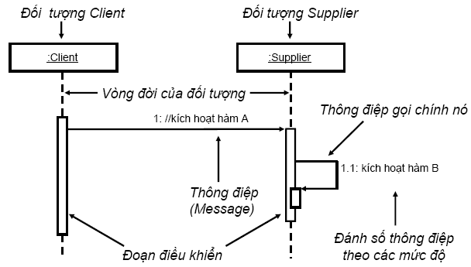
Biểu đồ trình tự

Slide 27
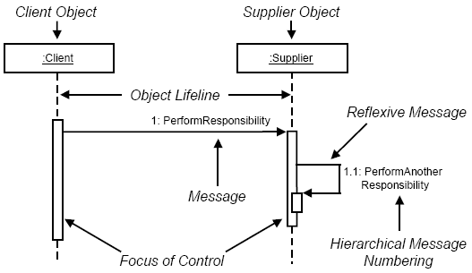
Sequence diagram

Slide 28
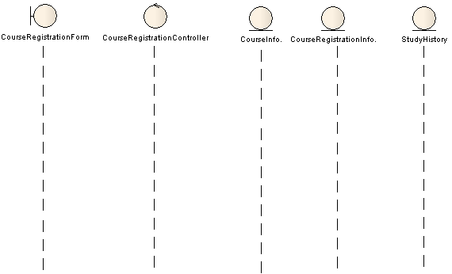
Biểu đồ trình tự - đối tượng
Đối tượng
Đường sống
(Lifeline)
Notes:
An object is shown as a vertical dashed line called the "lifeline." The lifeline represents the existence of the object at a particular time. An object symbol is drawn at the head of the lifeline, and shows the name of the object and its class underlined and separated by a colon:
objectname : classname
You can use objects in sequence diagrams in the following ways:
A lifeline can represent an object. Thus, you can use a lifeline to model both class and object behavior. Usually, a lifeline represents all objects of a certain class.
An object's class can be unspecified. Normally you create a sequence diagram with objects first and specify their classes later.
The objects can be unnamed. However, name them if you want to discriminate different objects of the same class.
Several lifelines in the same diagram can represent different objects of the same class. As stated previously, the objects should be named so that you can discriminate between the two objects.
A lifeline that represents a class can exist in parallel with lifelines that represent objects of that class. The object name of the lifeline that represents the class can be set to the name of the class.
Explain objects on a sequence diagram.
Make sure the students understand that this is an object diagram and not a class diagram.
How do you know that these are objects and not classes?
(The names are underlined.)

Slide 29
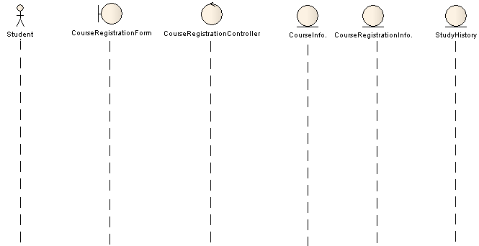
Biểu đồ trình tự - tác nhân
Thể hiện của tác nhân
(Actor instance)

Slide 30
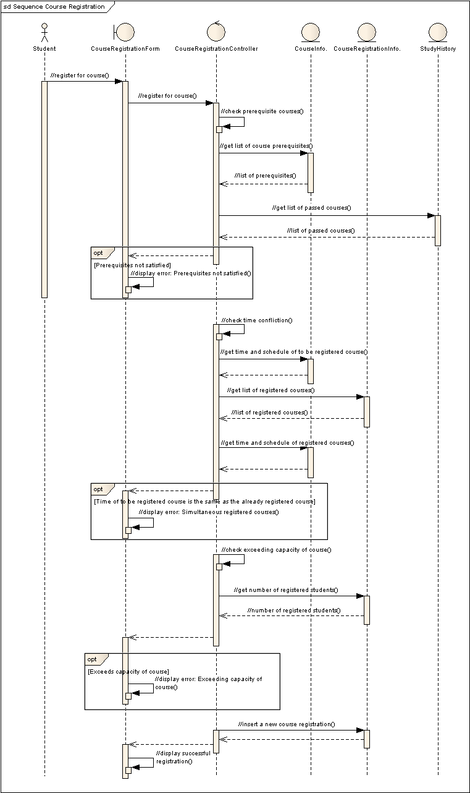
Biểu đồ trình tự - Thông điệp
Thông điệp nội tại
(Reflexive Message)
Thông điệp
(Message)
© Nguyễn Thị Thu Trang, SE-FIT-HUT

Slide 31
Biểu đồ trình tự - execution occurence
Execution Occurrence

Slide 32
Biểu đồ trình tự - Event Occurrence
Event Occurrence
Notes:
The event occurrence is the sending or receipt of a message by an object. An event occurrence is not explicitly shown as a separate modeling concept. It is normally shown by the intersection of the message with the lifeline. A message connects two event occurrences on two lifelines.

Slide 33
UC Register ForCourse: Sequence Diagram

Slide 34
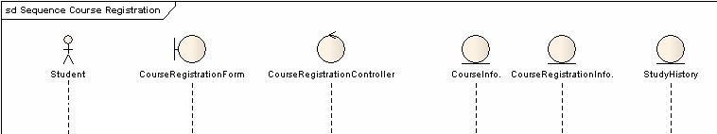
UC Register ForCourse: Sequence Diagram
© Nguyễn Thị Thu Trang, SE-FIT-HUT

Slide 35
UC Register ForCourse: Sequence Diagram
© Nguyễn Thị Thu Trang, SE-FIT-HUT

Slide 36
3.2. Biểu đồ giao tiếp
Là biểu đồ tương tác tập trung vào tổ chức các đối tượng tham gia tương tác.
Chỉ ra:
  Các đối tượng tham gia tương tác.
  Đường liên kết giữa các đối tượng.
  Thông điệp trao chuyển giữa các đối tượng.
Communication Diagrams
Notes:
A communication diagram shows how objects interact to perform the behavior of a particular use case or a part of a use case.
Like sequence diagrams, communication diagrams are used by designers to define and clarify the roles of the objects that perform a particular flow of events of a use case. They are the primary source of information used to determine class responsibilities and interfaces.
Because of the communication diagram’s format, they tend to be better suited for analysis activities. Specifically, they tend to be better suited to depict simpler interactions of a smaller number of objects.
As the number of objects and messages grows, the diagram becomes increasingly hard to read. It is also difficult to show additional descriptive information like timing, decision points, or other unstructured information that can be easily added to the notes in a sequence diagram.
Unlike sequence diagrams, communication diagrams emphasize the organization of the objects.
Sequence diagrams, on the other hand, emphasize the time ordering of the messages.

Slide 37
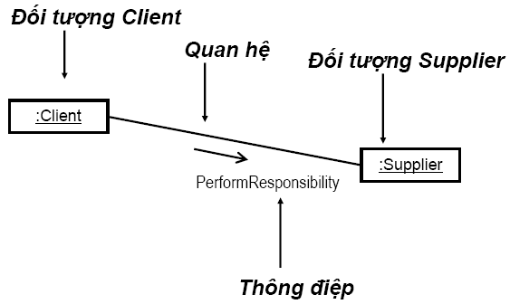
Biểu đồ giao tiếp/cộng tác

Slide 38
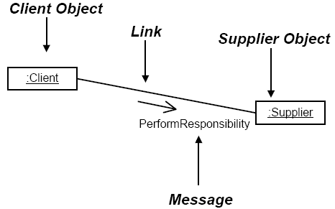
Communication/Collaboration Diagram

Slide 39
Biểu đồ giao tiếp – Đối tượng
: CourseRegistrationInfo
: StudyHistory
:CourseInfo
Đối tượng
: CourseRegistrationController
: CourseRegistrationForm
Notes:
An object is represented by an object symbol, showing the name of the object and its class underlined, separated by a colon.
objectname : classname
You can use objects in communication diagrams in the following ways:
An object's class can be unspecified. Normally, you create a communication diagram with objects first and specify their classes later.
The objects can be anonymous. However, you should name them if you want to discriminate different objects of the same class.
Explain objects on a communication diagram.
Make sure the students understand that this is an object diagram and not a class diagram.
How do you know that these are objects and not classes?
(The names are underlined.)
Note: You don’t have to show the boundary, control, and entity stereotypes on a communication diagram, but they can help you see communication patterns quicker.

Slide 40
Biểu đồ giao tiếp – Tác nhân
: StudyHistory
: CourseRegistrationInfo
: Student
:CourseInfo
Actors
: CourseRegistrationForm
: CourseRegistrationController
Notes:
Normally an actor instance occurs in the communication diagram as the invoker of the interaction.
If you have several actor instances in the same diagram, try to keep them in the periphery of the diagram.
Don’t show the interaction between actors in a communication diagram because actors are, by definition, external to the system.
Explain actors on a communication diagram.

Slide 41
Biểu đồ giao tiếp – Liên kết và thông điệp
Các thông điệp
5: display Error( )
6: display Successful Registration( )
1: Register for a Course()
Liên kết
: CourseRegistrationForm
: Student
2: Register for a Course( )
3: get Registered Courses()
: CourseRegistrationController
:CourseRegistrationInfo
Notes:
A link is a relationship between objects across which messages can be sent. In communication diagrams, a link is shown as a solid line between two objects. An object interacts with or navigates to other objects through its links to these objects.
A link can be an instance of an association. Or, it can be anonymous, meaning that its association is unspecified.
Message flows are attached to links. A message is a communication between objects that conveys information with the expectation that activity will ensue. In communication diagrams, a message is shown as a labeled arrow placed near a link. That is, the link is used to transport or otherwise implement the delivery of the message to the target object.
The arrow points along the link in the direction of the target object (the one that receives the message). The arrow is labeled with the name of the message and its parameters. The arrow may also be labeled with a sequence number to show the sequence of the message in the overall interaction. Sequence numbers are often used in communication diagrams because they are the only way to describe the relative sequencing of messages.
Explain links and messages on a communication diagram.
Point out that these are the same messages that were seen on the sequence diagram. Notice, however, that you have to follow the numbers to figure out the sequence.
This diagram is more effective at pointing out the relationships between the objects.

Slide 42
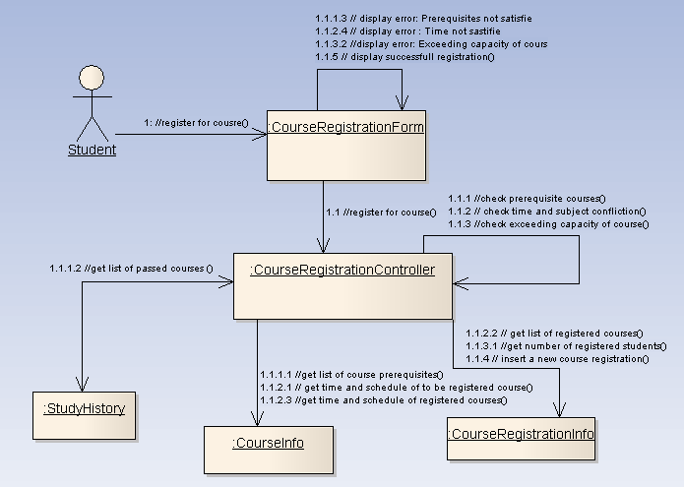

UC Register for course: Biểu đồ giao tiếp

Slide 43
SD & CD: Giống nhau
Tương đương nhau về mặt ngữ nghĩa
  Có thể chuyển đổi biểu đồ này sang biểu đồ kia mà không mất mát bất cứ thông tin nào.
Mô hình hóa các khía cạnh động của một hệ thống.
Mô hình hóa một kịch bản use case.
Notes:
Because they both derive the same information from the UML’s metamodel; sequence diagrams and communication diagrams are semantically equivalent. As a result, you can take a diagram in one form and convert it to the other without any loss of information.
Show the students the similarities between sequence and communication diagrams.
Go back and point to the semantic similarities between the two diagrams.

Slide 44
SD & CD: Khác nhau
Sequence diagrams | Communication diagrams
Show the explicit sequence of messages Show execution occurrence Better for visualizing overall flow Better for real-time specifications and for complex scenarios | Show relationships in addition to interactions Better for visualizing patterns of communication Better for visualizing all of the effects on a given object Easier to use for brainstorming sessions
Notes:
Sequence and communication diagrams express similar information, but show it in different ways.
Communication diagrams emphasize the structural communication of a society of objects and show a clearer picture of the pattern of relationships and control that exist among the objects participating in a use case.
Communication diagrams also show more structural information, such as the relationships among objects.
Communication diagrams are better for understanding all the effects of a given object and for procedural design.
Sequence diagrams show the explicit sequence of messages and are better for real-time specifications and complex scenarios.
A sequence diagram includes chronological sequences but does not include object relationships.
Sequence numbers are often omitted in sequence diagrams, in which the physical location of the arrow shows the relative sequence.
On sequence diagrams, the time dimension is easier to read, the operations and parameters are easier to present, and the larger number of objects are easier to manage than in communication diagrams.
Both sequence and communication diagrams allow you to capture semantics of the use-case flow of events. They help identify objects, classes, interactions, and responsibilities, as well as validate the architecture.
Show the students the differences between the two diagrams.
The use of sequence versus communication diagrams is a personal choice. This course does not recommend one over the other, but describes the advantages of each.
For brainstorming, some find the communication diagram easier, a closer visual representation of CRC cards.
The students should use the diagram they like best. However, you may want to recommend that they ultimately create the communication diagram to find relationships between the associated classes.
Note: RUP recommends that communication diagrams be used in analysis and that sequence diagrams be used in design.

Slide 45
Biểu đồ giao tiếp và biểu đồ trình tự
Biểu đồ trình tự
Thể hiện rõ trình tự của quá trình tương tác
Thể hiện tốt hơn luồng công việc
Thể hiện tốt hơn quá trình mô tả các luồng sự kiện phức tạp trên phương diện thời gian thực
Biểu đồ giao tiếp
Thể hiện mối quan hệ rõ ràng trong quá trình tương tác
Thể hiện tốt hơn quá trình cộng tác
Thể hiện rõ hơn hiệu quả của quá trình tương tác trên từng đối tượng.

Slide 46
Nội dung
Tổng quan về phân tích use case
Tìm các lớp phân tích
Các biểu đồ tương tác
Biểu đồ lớp phân tích

Slide 47


4.1. Mô tả nhiệm vụ
Biểu đồ tương tác
Sơ đồ lớp

Slide 48
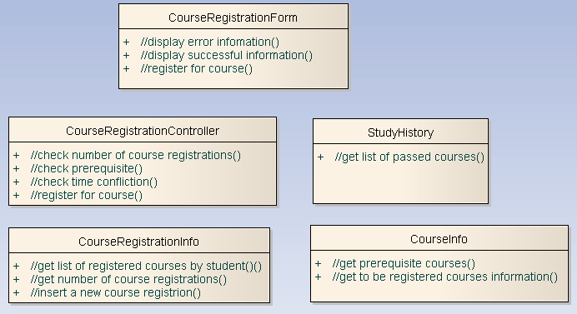
UC Register for Course: Biểu đồ lớp chi tiết

Slide 49
Kiểm tra tính hợp lý của các lớp phân tích
Hai lớp làm cùng một nhiệm vụ
Một nhiệm vụ được tách rời vào nhiều hơn 1 lớp
Một lớp chỉ có một nhiệm vụ duy nhất hoặc không có nhiệm vụ nào
Một lớp tương tác với quá nhiều lớp khác

Slide 50
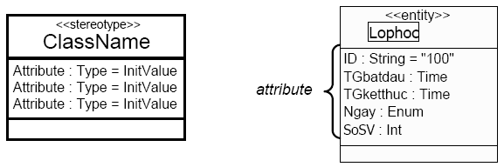
4.2. Tìm kiếm thuộc tính
Thể hiện thuộc tính, đặc tính của một lớp
Thông tin cần thiết để để lớp có thể thực thi các trách nhiệm (chức năng, hàm) của nó
Chú ý đến các “danh từ” mà không đủ để trở thành lớp trong quá trình tìm kiếm lớp phân tích

Slide 51
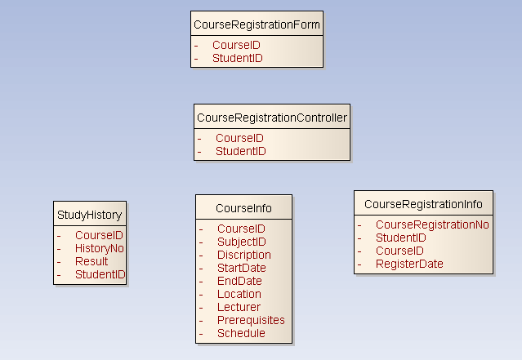
Ví dụ cho UC Register for Course
Notes:
*** Attributes:
studentID và courseID được tìm dựa vào use case “View Detail Information of Course”. Các thuộc tính này sẽ được dùng làm tham số cho phương thức registerForCourse.
*** Methods:
+ registerForCourse(studentID: char[], courseID: int)
Mục đích: Thực hiện việc đăng ký một khóa học có mã số là courseID cho sinh viên có mã số là studentID
Hành động:
Một thực thể của lớp CourseRegistrationForm sẽ gọi phương thức registerForCourse của đối tượng CourseRegistrationController với hai tham số studentID và courseID
+ hiển thị thông báo lỗi hoạc thông báo thành công displayErrorMessage(message: char[])

Slide 52
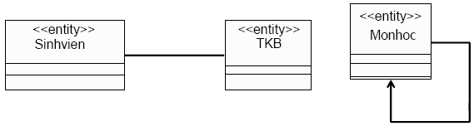
4.3. Quan hệ giữa các lớp
Quan hệ giữa các lớp chỉ ra rằng đối tượng của lớp này có thể gửi thông điệp đến đối tượng của lớp kia
Quan hệ có thể có 1 chiều hoặc 2 chiều
Trong UML thể hiện bằng đường vẽ không mũi tên hoặc có mũi tên

Slide 53
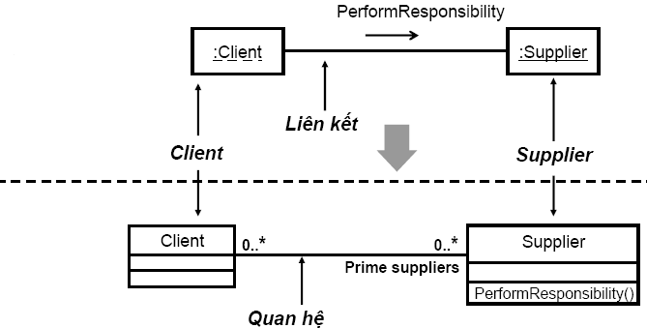
Tìm kiếm quan hệ
Biểu đồ giao tiếp
Biểu đồ lớp
Thể hiện mối quan hệ trong tất cả các liên kết

Slide 54
Kiểu quan hệ
Một số kiểu quan hệ
  Liên kết (association)
  Kết tập (aggregation/composition)
  Phụ thuộc (dependencies)
  Tổng quát hoá (generalization)

Slide 55


Liên kết (Association)
Đây là hình thức hai lớp, đối tượng quan hệ với nhau theo hình thức Liên kết
Một Liên kết có thể có các vai trò (Roles)
Notes:
Một Liên kết là một sự nối kết giữa các lớp, một liên quan về ngữ nghĩa giữa các đối tượng của các lớp tham gia. Liên kết thường thường mang tính hai chiều, có nghĩa khi một đối tượng này có Liên kết với một đối tượng khác thì cả hai đối tượng này nhận thấy nhau. Một mối Liên kết biểu thị bằng các đối tượng của hai lớp có nối kết với nhau, ví dụ rằng "chúng biết về nhau", "được nối với nhau", "cứ mỗi X lại có một Y", .... Lớp và Liên kết giữa các lớp là những công cụ rất mạnh mẽ cho việc mô hình hóa các hệ thống phức tạp, ví dụ như cấu trúc sản phẩm, cấu trúc văn bản và tất cả các cấu trúc thông tin khác.
Mối liên kết được thể hiện trong biểu đồ UML bằng một đường thẳng nối hai lớp.
Một Liên kết có thể có các vai trò (Roles). Các vai trò được dùng để kết nối ( liên kết ) giữa các lớp trong quan hệ. Vai trò của một lớp là chức năng mà nó đảm nhận nhìn từ góc nhìn của lớp kia. Tên vai trò được viết kèm với một mũi tên chỉ từ hướng lớp chủ nhân ra, thể hiện lớp này đóng vai trò như thế nào đối với lớp mà mũi tên chỉ đến.
Trong ví dụ trên: một khách hàng có thể là chủ nhân của một tài khoản và tài khoản được chiếm giữ bởi khách hàng. Đường thẳng thể hiện Liên kết giữa hai lớp.
Một số điểm cần chú ý khi đặt tên vai trò :
- Tên vai trò có thể bỏ đi nếu trùng với tên lớp
- Tên vai trò phải là duy nhất.
- Tên vai trò phải khác với các thuộc tính của lớp.
- Tên vai trò phải miêu tả được chức năng mà lớp này đảm nhận trong quan hệ, tức cần phải là các khái niệm lấy ra từ phạm vi vấn đề, giống như tên các lớp.

Slide 56
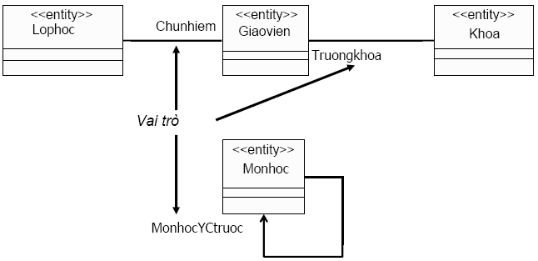
Vai trò của lớp trong mối quan hệ
Thể hiện rõ vai trò của một lớp trong mối quan hệ đó
Notes:
Liên kết một chiều (Uni-Directional Association):
Ta cũng có thể sử dụng mối Liên kết một chiều bằng cách thêm một mũi tên và một đầu của đường thẳng nối kết. Mũi tên chỉ ra rằng sự nối kết chỉ có thể được sử dụng duy nhất theo chiều của mũi tên.
Phát hiện Liên kết:
Thường sẽ có nhiều mối Liên kết giữa các đối tượng trong một hệ thống. Quyết định Liên kết nào cần phải được thực thi là công việc thụôc giai đoạn thiết kế. Có thể tìm các mối Liên kết qua việc nghiên cứu các lời phát biểu vấn đề, các yêu cầu. Giống như danh từ đã giúp chúng ta tìm lớp, các động từ ở đây sẽ giúp ta tìm ra các mối quan hệ.
Một vài lời mách bảo khi tìm Liên kết :
- Vị trí về mặt vật lý hoặc sự thay thế, đại diện: Mỗi cụm động từ xác định hay biểu lộ một vị trí đều là một biểu hiện chắc chắn cho Liên kết. Ví dụ: tại địa điểm, ngồi trong, …
- Sự bao chứa: Cụm động từ biểu lộ sự bao chứa, ví dụ như : là thành phần của....
- Giao tiếp: Có nhiều cụm động từ biểu lộ sự giao tiếp, ví dụ truyền thông điệp, nói chuyện với, …
- Quyền sở hữu: Ví dụ : thuộc về, của, …
- Thoả mãn một điều kiện: Những cụm từ như : làm việc cho, là chồng/vợ của, quản trị, ….

Slide 57
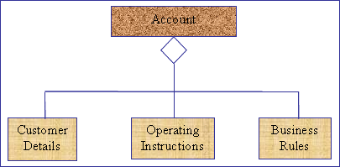
Kết tập/Thành phần
Là một hình thức mạnh của Liên kết
Đây là quan hệ mang tính thành phần, lớp thành phần sẽ bị mất đi nếu như lớp chứa của nó mất đi
Notes:
Kết tập là một trường hợp đặc biệt của Liên kết. Kết tập biểu thị rằng quan hệ giữa các lớp dựa trên nền tảng của nguyên tắc "một tổng thể được tạo thành bởi các bộ phận". Nó được sử dụng khi chúng ta muốn tạo nên một thực thể mới bằng cách tập hợp các thực thể tồn tại với nhau. Một ví dụ tiêu biểu của kết tập là chiếc xe ô tô gồm có bốn bánh xe, một động cơ, một khung gầm, một hộp số, v.v....
Quá trình ghép các bộ phận lại với nhau để tạo nên thực thể cần thiết được gọi là sự kết tập. Trong quá trình tìm lớp, kết tập sẽ được chú ý tới khi gặp các loại động từ “được tạo bởi", "gồm có", …. Quan hệ kết tập không có tên riêng. Tên ngầm chứa trong nó là "bao gồm các thành phần".

Slide 58


Liên kết hay Kết tập
Nếu 2 đối tượng thường được xem xét độc lập, mặc dù chúng có quan hệ với nhau
  Mối quan hệ là một Liên kết
Nếu 2 đối tượng có mối quan hệ toàn thể và thành phần
  Mối quan hệ là một Kết tập/thành phần
Notes:
Kết tập là một trường hợp đặc biệt của Liên kết. Kết tập biểu thị rằng quan hệ giữa các lớp dựa trên nền tảng của nguyên tắc "một tổng thể được tạo thành bởi các bộ phận". Nó được sử dụng khi chúng ta muốn tạo nên một thực thể mới bằng cách tập hợp các thực thể tồn tại với nhau. Một ví dụ tiêu biểu của kết tập là chiếc xe ô tô gồm có bốn bánh xe, một động cơ, một khung gầm, một hộp số, v.v....
Quá trình ghép các bộ phận lại với nhau để tạo nên thực thể cần thiết được gọi là sự kết tập. Trong quá trình tìm lớp, kết tập sẽ được chú ý tới khi gặp các loại động từ “được tạo bởi", "gồm có", …. Quan hệ kết tập không có tên riêng. Tên ngầm chứa trong nó là "bao gồm các thành phần".

Slide 59
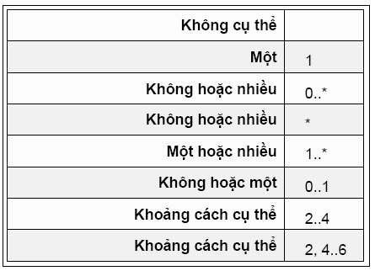
Bội số của quan hệ (Multiplicity)
Bội số cho phép chỉ ra số lượng của 1 đối tượng cần thiết để quan hệ với số lượng của 1 đối tượng khác

Slide 60

Bội số của quan hệ
Bội số của quan hệ trả lời 2 câu hỏi
  Sự liên kết là bắt buộc hay tuỳ chọn
  Số lượng nhỏ nhất và lớn nhất các đối tượng có thể kết nối với các đối tượng của lớp khác

Slide 61
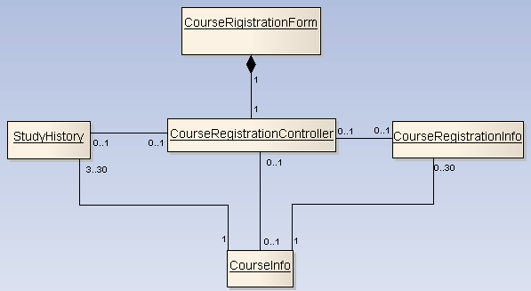
UC Register for course:
Quan hệ trong sơ đồ lớp

Slide 62
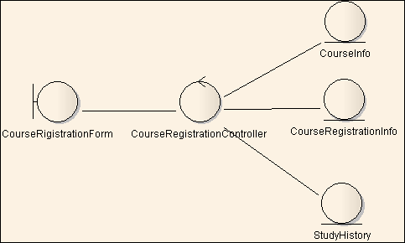
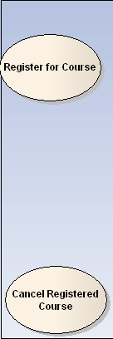
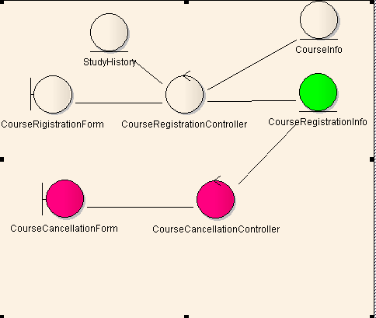
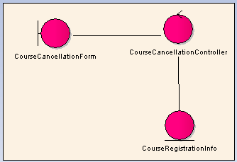
Hợp nhất các lớp phân tích

Slide 63
Ví dụ về UC Mua hàng trên mạng
Mô tả:
  Giả sử có một hệ thống của hàng ảo trên mạng
  UC Bán hàng cho phép khách hàng (KH) mua được các mặt hàng mong muốn
  Ví dụ này yêu cầu KH phải thành toán trực tuyến
Tiền điều kiện:
  KH muốn mua hàng trên cửa hàng ảo
  KH có thể thanh toán điện tử tới ngân hàng mà cửa hàng hỗ trợ
Hậu điều kiện:
  Thành công khi KH chấp nhận mua hàng và quá trình thanh toán với ngân hàng thực hiện thành công. Hóa đơn được lập, hàng hóa được dành riêng cho KH đó
  Nếu quá trình thanh toán với ngân hàng không thành công, hóa đơn sẽ không được lập, hàng cũng không được bán ra
Thực thể:
  Mặt hàng, Giỏ hàng, Đơn hàng
Use case liên quan:
  Tìm kiếm hàng, quản lý đơn hàng (Giao hàng)

Slide 64
Luồng sự kiện cho Use Case
KH duyệt, tìm kiếm và xem thông tin các mặt hàng muốn mua (xem UC xem hàng)
  KH có thể chọn chức năng “Đưa hàng vào giỏ hàng”
  Hệ thống sẽ đưa mặt hàng này vào giỏ
  KH có thể nhập số lượng muốn mua (mặc định là 1)
  Hệ thống sẽ tự động cập nhật giá của giỏ hàng hiện tại
KH có thể lặp lại quá trình này để mua tiếp các mặt hàng khác
  1. Giỏ hàng sẽ không mất đi trong quá trình KH tìm/mua mặt hàng khác
  2. Nếu giỏ hàng đã có mặt hàng này, hệ thống sẽ báo lại cho KH…
Quản lý giỏ hàng
  Mỗi một KH có một giỏ hàng riêng rẽ và không ai nhìn thấy thông tin của nhau
  KH có thể chọn chức năng “Xem giỏ hàng” bất kỳ lúc nào cần
  Hệ thống sẽ hiển thị giỏ hàng với đầy đủ các mặt hàng KH đã chọn, cùng số lượng và giá cả từng loại
  KH có thể thay đổi số lượng, hoặc bỏ đi mặt hàng mà KH không muốn mua
KH có thể chọn chức năng thành toán, xem luồng phụ “Thanh toán”

Slide 65
Luồng phụ: Thanh toán
KH có thể chọn chức năng thanh toán
KH được yêu cầu nhập thẻ thanh toán và địa chỉ giao hàng
Thông tin thanh toán được đưa tới ngân hàng, hệ thống sẽ chờ kết quả từ ngân hàng đó
  (Quá trình xử lý giao dịch là do ngân hàng quyết định)
Nếu ngân hàng không chập nhận giao dịch
  Hệ thống sẽ thông báo kết quả tới KH, yêu cầu nhập lại thông tin
Nếu ngân hàng chấp nhận
  (Số tiền tương ứng của KH được chuyển sang tài khoản của cửa hàng)
  Hệ thống sẽ lập Đơn hàng và lưu lại (xem UC quản lý đơn hàng)
  Số lượng hàng tồn kho sẽ được giảm tương ứng
  Hệ thống thông báo thành công cho KH trên trang web và gửi thông tin đơn hàng qua mail của KH
  Giỏ hàng sẽ bị xóa đi (nếu mua tiếp, giỏ hàng sẽ được tạo mới)

Slide 66
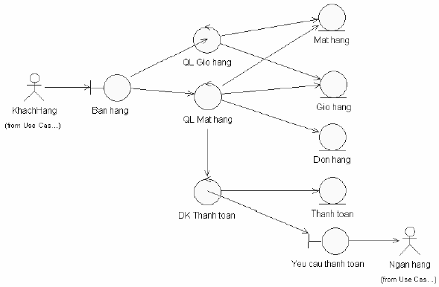
Biểu đồ lớp phân tích

Slide 67
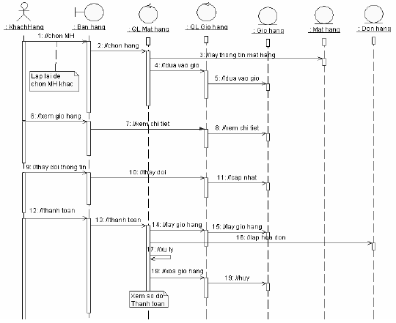
Biểu đồ trình tự

Slide 68
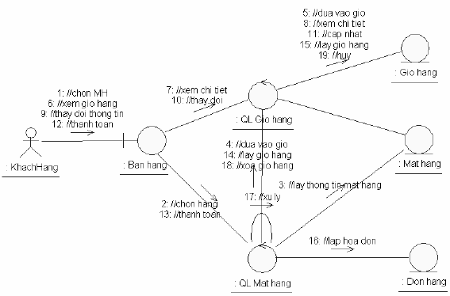
Biểu đồ giao tiếp

Slide 69
Tổng kết
Quy trình phân tích Use Case
  Vai trò của các mô hình phân tích
  Sự phát triển của mô hình phân tích tới mô hình thiết kế
Biểu đồ lớp phân tích (Analysis Class Diagram)
  Tìm kiếm lớp phân tích
  Biểu đồ lớp phân tích
Các biểu đồ tương tác (Interaction Diagram)
  Biểu đồ trình tự, giao tiếp

Slide 70
  Biểu đồ tương tác:
    Trình tự
    Giao tiếp
  Biểu đồ lớp phân tích
  Biểu đồ lớp phân tích hợp nhất của các use case liên quan đến Student

